Slide 1

Síntese e Pesquisa do Protocolo I2C
Gabriel Machado Dick

Slide 2
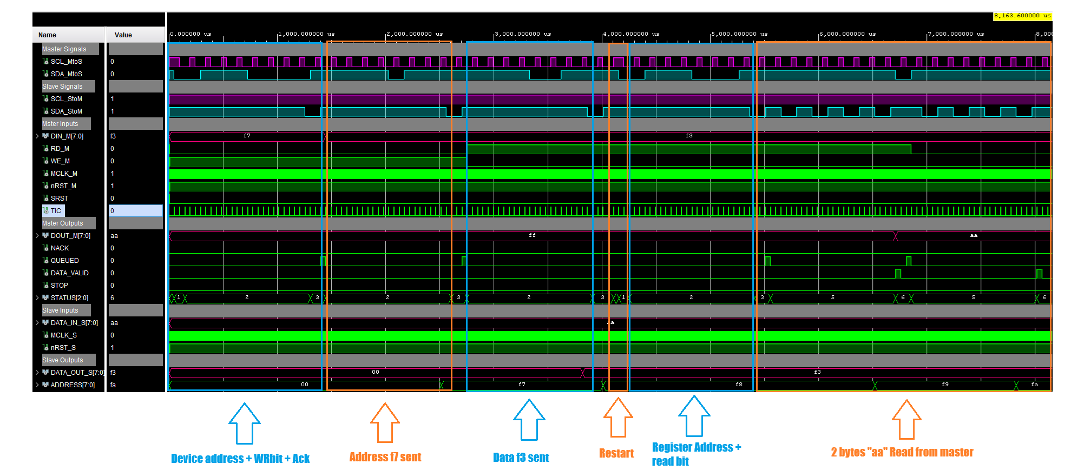
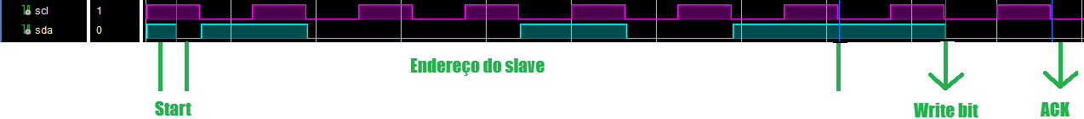
Simulações

Slide 3
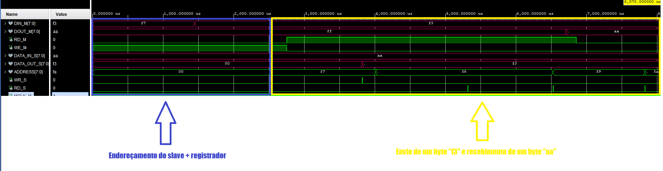
Simulações

Slide 4
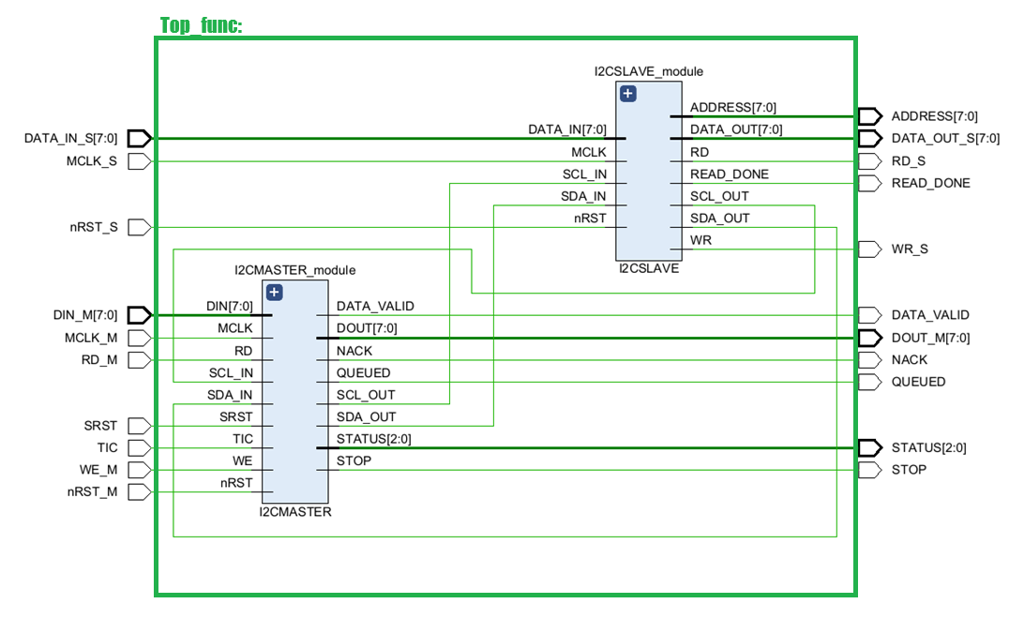
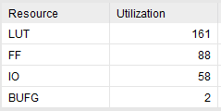
Sintetização/Implementação

Slide 5
Referências:
Valdez, J., & Becker, J. (2015). Understanding the I2C Bus. Local de publicação www.ti.com.
TooMuch Semiconductor Solutions. (2007). I2C-Master / Slave Core Specification.
Sindhu, S., A M, Dr. Vijaya Prakash, & V, Ankit K. (2015). ASIC IMPLEMENTATION OF I2C MASTER BUS CONTROLLER FIRM IP CORE.
Tapaswi, SJ, & V, Dr. Kiran. (2021). FSM implementation of I2C protocol and its verification using Verilog. IJAEM.
Thirion, P. (2016). vhdI2CMaster. URL: https://github.com/tirfil/vhdI2CMaster.

